Slide 1
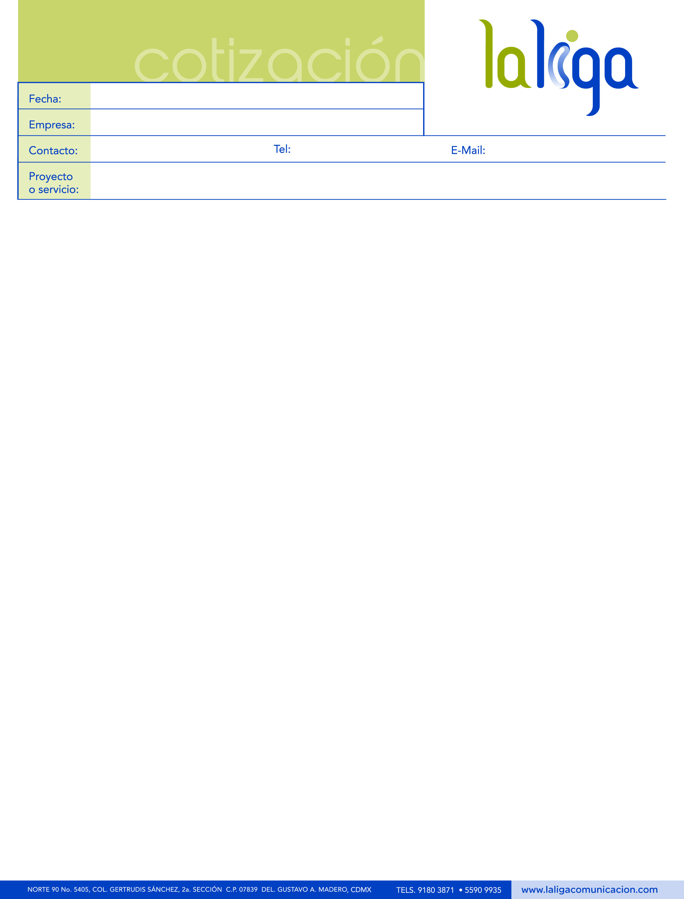
22 de julio de 2025
DON LUCHO
A quien corresponda
Cynthiaireen.Ontiverosramirez@nVent.com
Impresión de Stickers
El tiempo de entrega es de 2 días hábiles contados a partir de la autorización correspondiente y de la recepción del anticipo correspondiente.
La forma de pago es 50% de anticipo y 50% contra entrega del material terminado.
C o r d i a l m e n t e .
Alejandro Galindo M.
Gerente de Proyectos

